Slide 1
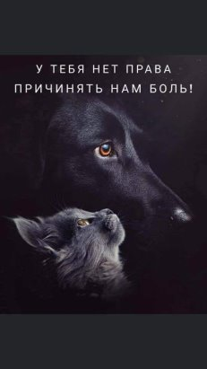
Защитите бездомных животных

Slide 2
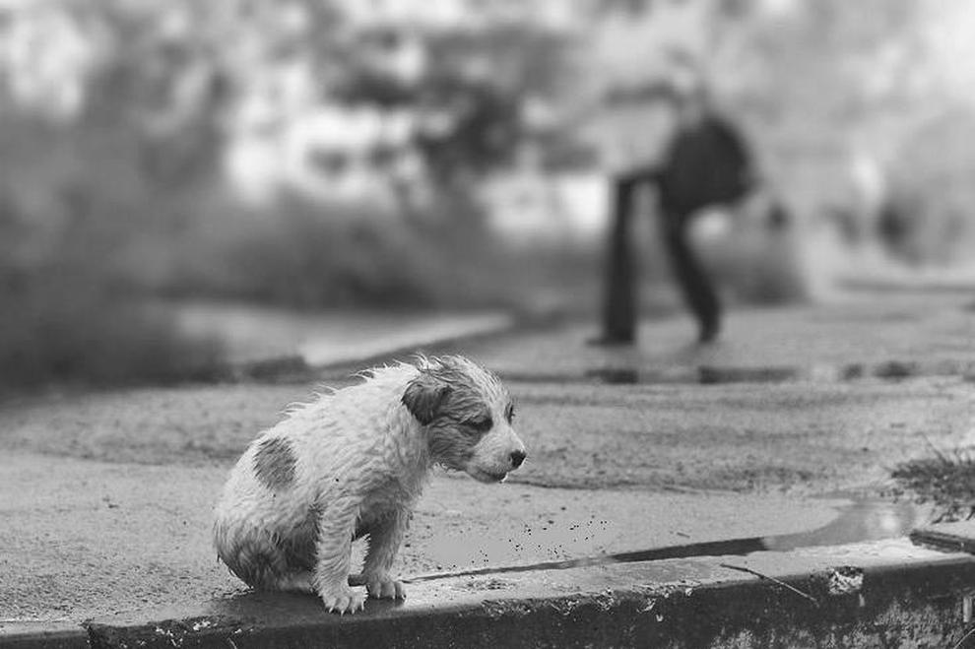
4 октября — Всемирный день защиты животных!

Slide 3
Откуда берутся бездомные животные?
Потерявшиеся домашние питомцы.
Животные, выброшенные на улицу.
Низкий уровень стерилизации.
Естественное размножение бездомных животных.
Бесконтрольная работа клубов.
Недостаток приютов для животных.
Недостаточная просвещенность населения.

Slide 4
Проблема бездомных животных – всемирная проблема.
В решении проблемы бездомных животных западные страны используют принцип "начинать нужно с человека".
Желающие завести домашнего питомца должны уплатить достаточно высокий налог.
Владельцы бойцовских собак должны получить справку о безопасности животного.
Животные должны быть чипированы или иметь татуировки, позволяющие установить хозяев.
Обязательные прививки.
Во многих странах частным владельцам запрещено разводить животных, обязательная стерилизация.
Для нарушителей правил действует крайне жесткая система штрафов. Гражданина, выбросившего животное на улицу, могут оштрафовать или предусмотрена уголовная ответственность.
В ряде европейских стран не пристроенное приютом животное усыпляют после определенного периода или сразу же.

Slide 5
Проблема бездомных животных в России и возможные пути ее решения.
Основным методом регулирования численности бездомных животных в нашем государстве является отлов бродячих кошек и собак с последующим их отстрелом.
Этот метод является крайне негуманным по отношению к животным. Также свидетелями отстрела животных часто становятся дети.
Более гуманные методы решения проблемы - отлов бродячих животных, стерилизация и возвращение их в среду обитания.
Деятельность приютов. Так, волонтеры отлавливают бездомных животных, стерилизуют (в основном, на благотворительные средства) и биркуют их. Далее подыскивают животным новых хозяев либо выпускают обратно в прежнюю среду обитания.
Необходимость Законов, направленных на повышение ответственности владельцев за своих питомцев. Животные должны быть стерилизованы, клеймены – это обязательные условия.

Slide 6
Экологические проблемы.
Бездомные животные обживаются в городе. Животные знают, где могут найти еду, одни обходят дворы, помойки, свалки, другие дежурят возле магазинов, у столовых и кафе.
Собака, роющаяся в мусорном баке, разбрасывает недоеденные крошки, банки, упаковки на землю, тем самым облегчая доступ к отходам крысам.
Смертность кошек по причине нападения стаи собак очень высока.
Животные являются переносчиками различных инфекционных заболеваний, в том числе бешенства. Общие заболевания человека и собаки: гельминтозы; бешенство; туляремия; стригущий лишай; туберкулез.
Отдельные стаи бродячих собак регулярно нападают на прохожих, пугают детей.

Slide 7


Slide 8
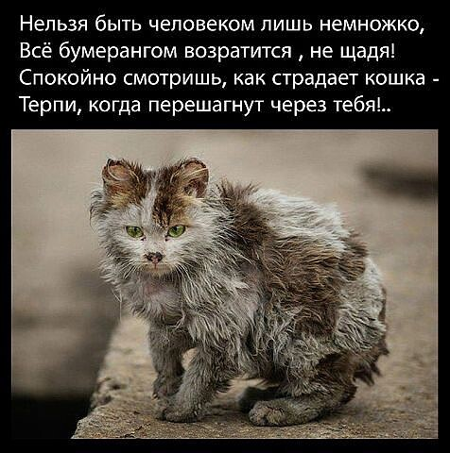

Slide 9


Slide 10
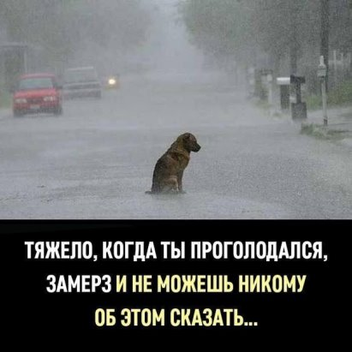

Slide 11
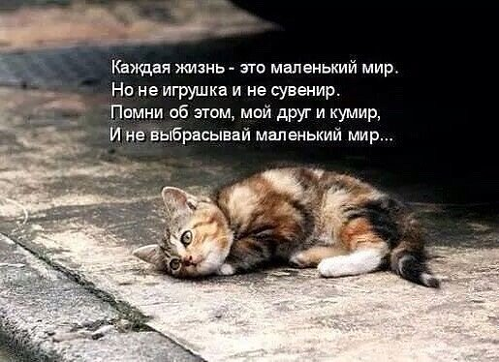

Slide 12
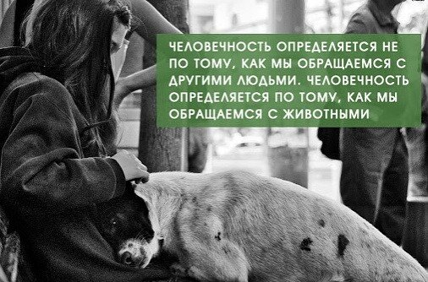

Slide 13
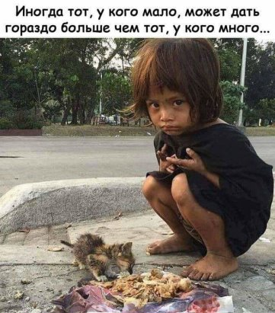

Slide 14


Slide 15


Slide 16
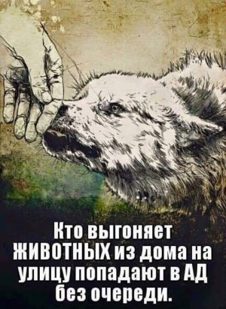
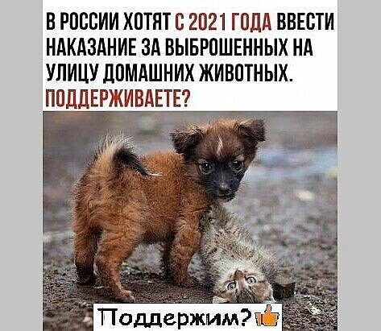

Slide 17
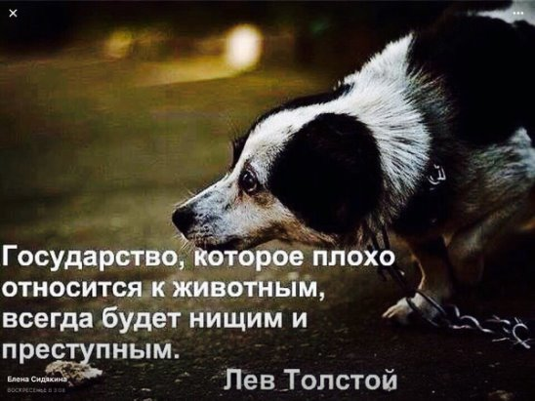

Slide 18
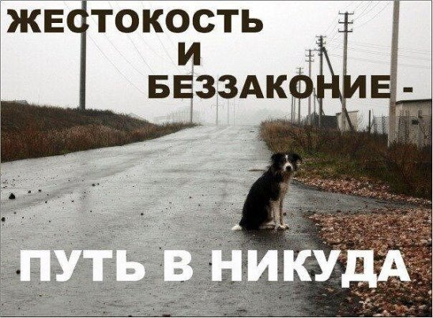

Slide 19
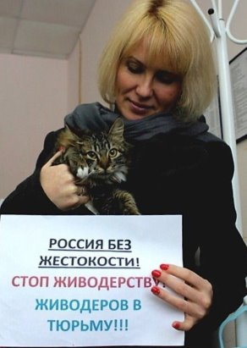

Slide 20
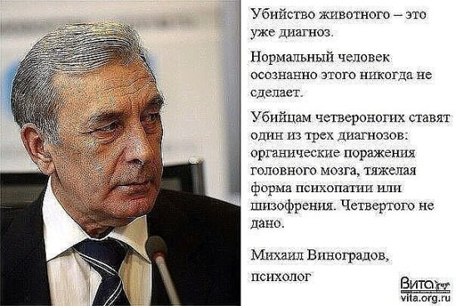

Slide 21

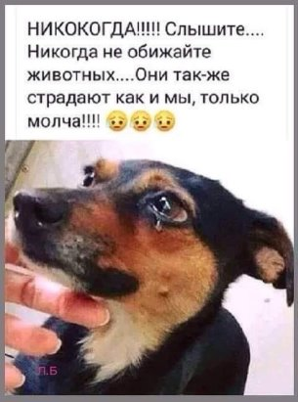

Slide 22
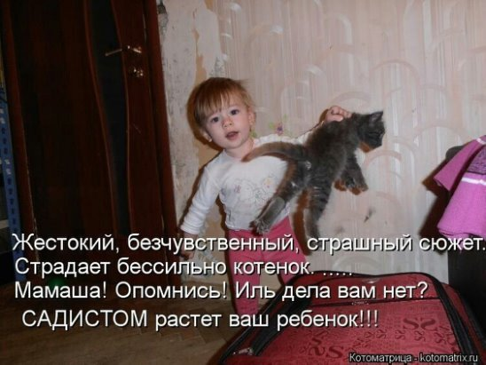

Slide 23
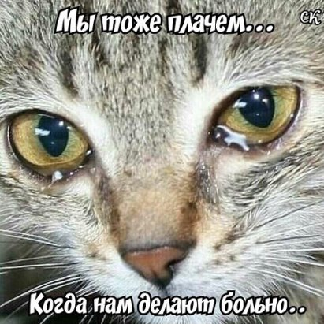

Slide 24
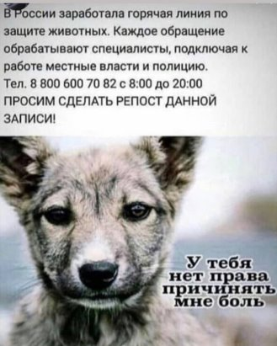
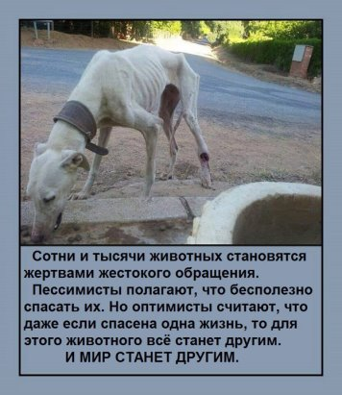

Slide 25


Slide 26


Slide 27
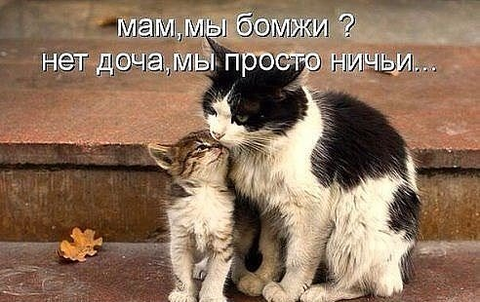

Slide 28
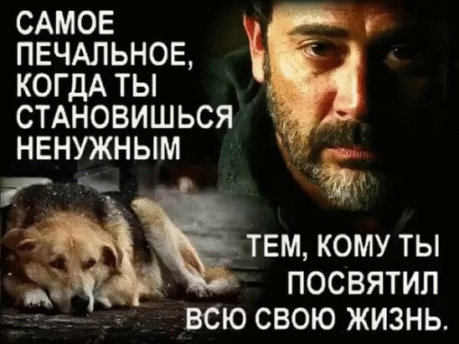

Slide 29

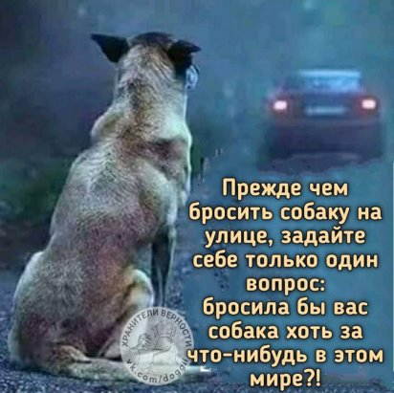

Slide 30
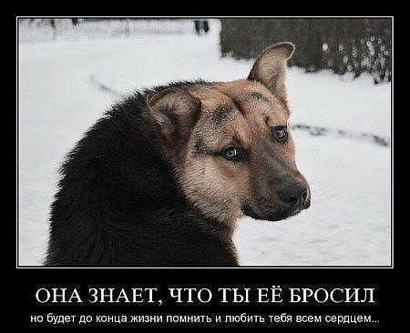

Slide 31
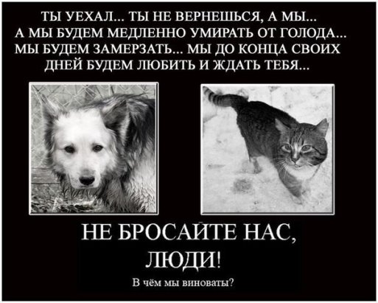

Slide 32


Slide 33
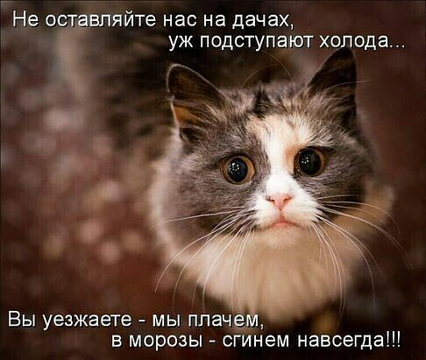

Slide 34


Slide 35
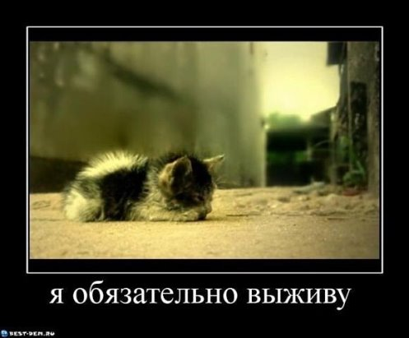

Slide 36
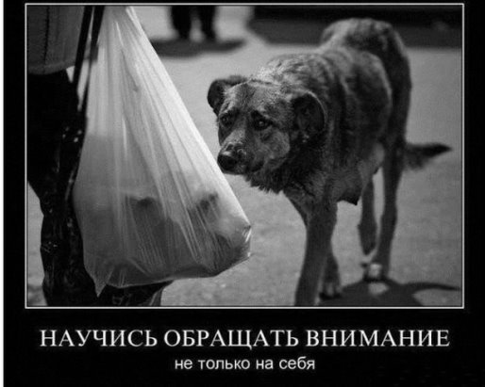

Slide 37
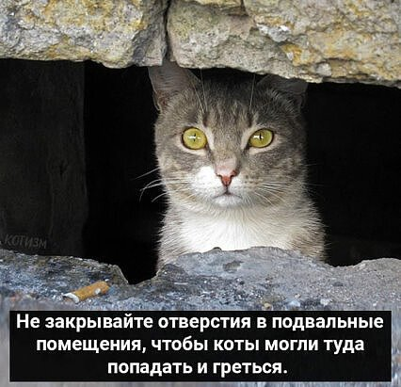

Slide 38
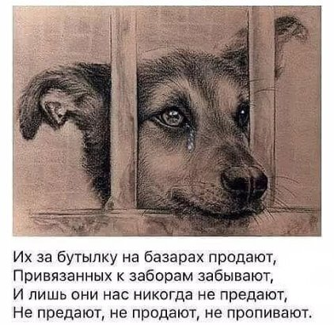
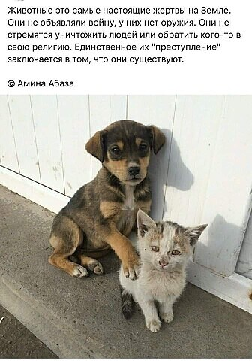

Slide 39
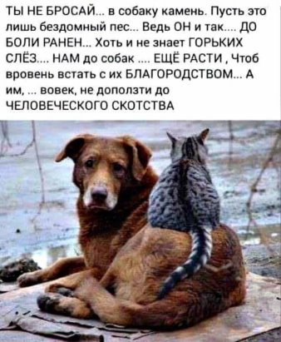

Slide 40
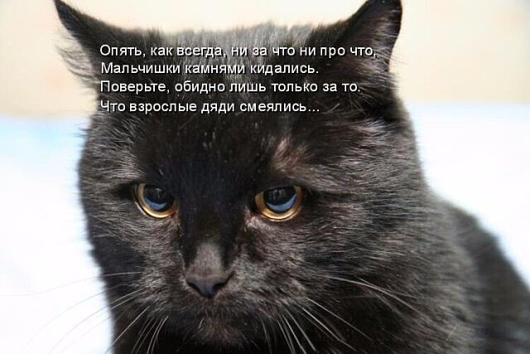

Slide 41
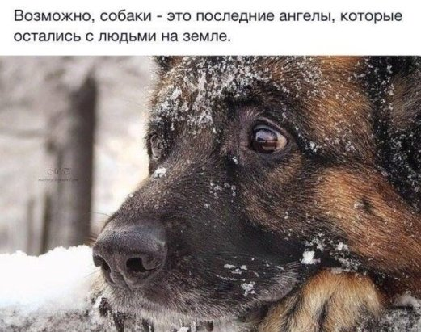

Slide 42
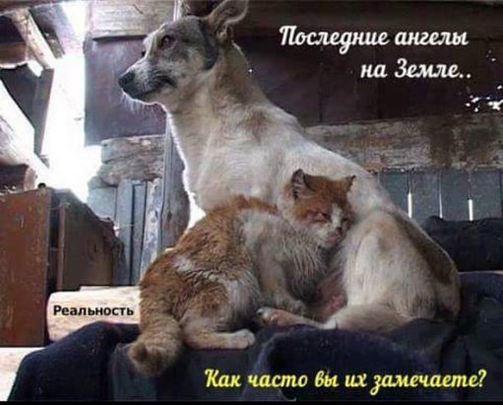

Slide 43
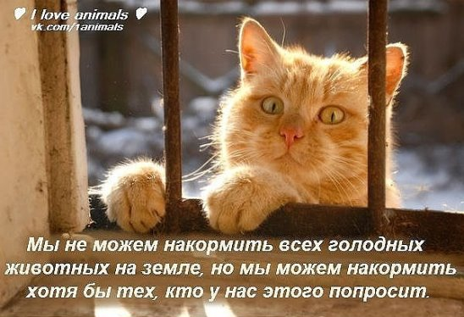

Slide 44
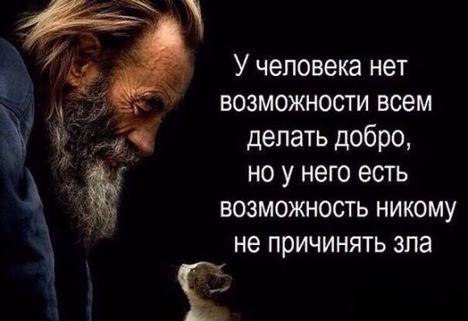

Slide 45
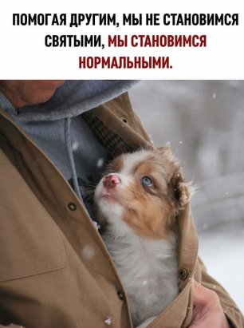
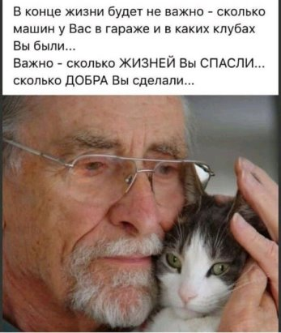

Slide 46
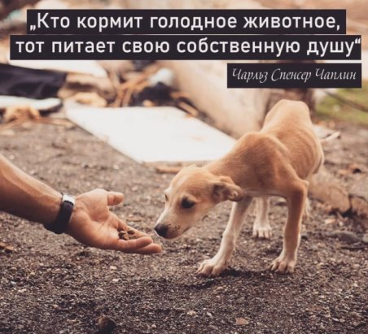
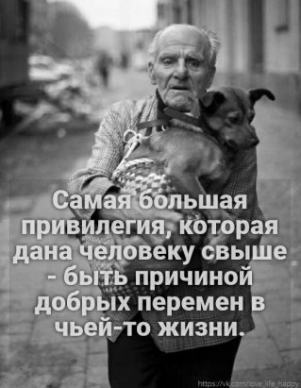

Slide 47
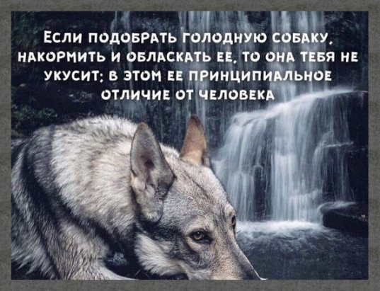

Slide 48
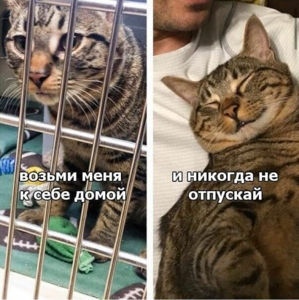

Slide 49
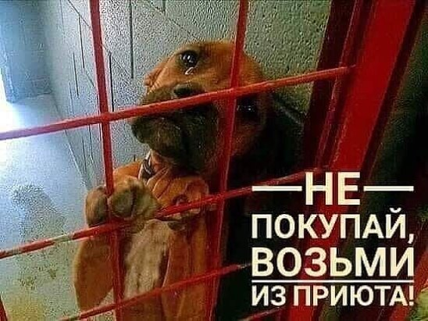

Slide 50


Slide 51
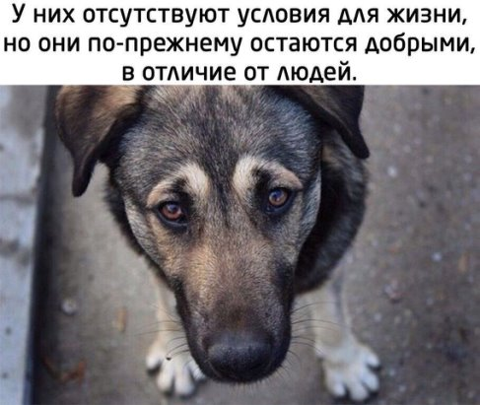

Slide 52
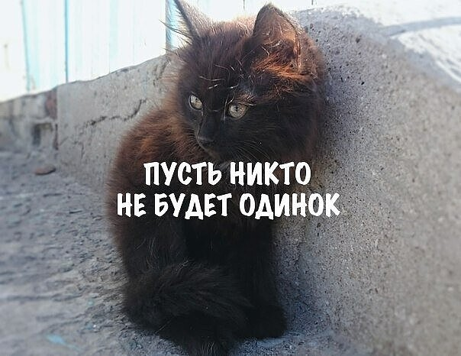

Slide 53
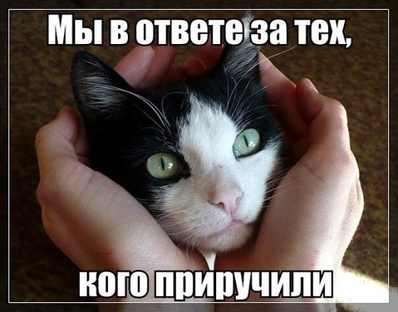

Slide 54


Slide 55
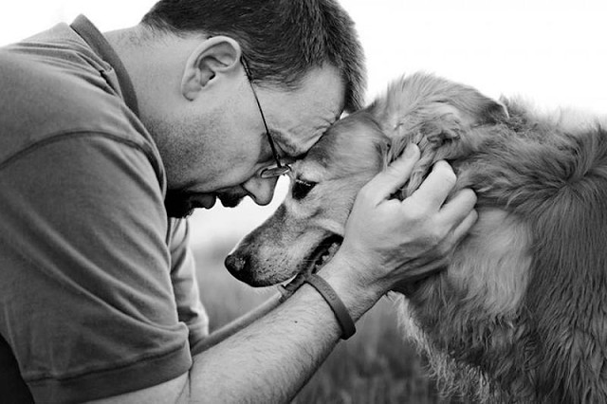

Slide 56
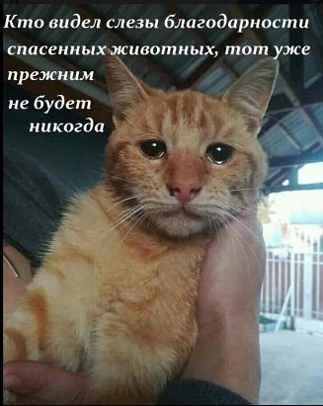
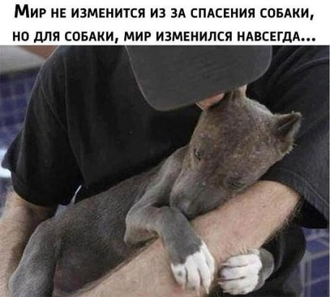

Slide 57
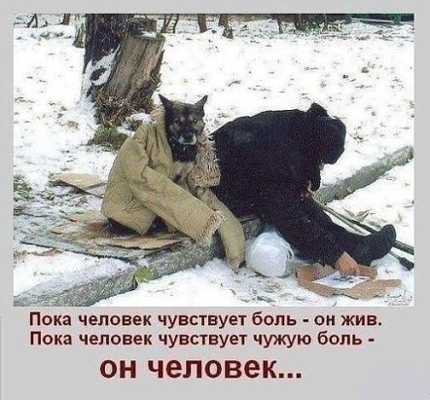

Slide 58
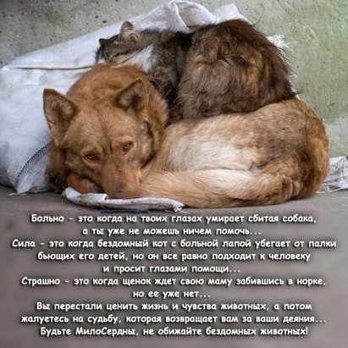

Slide 59


Slide 60


Slide 61


Slide 62
Какими мы видим пути решения проблемы бездомных животных:
Начинать решение данной проблемы должны с поправки в Федеральный закон «О защите животных от жестокого обращения».
2. В городах больше открывать приютов.
3. Нужно повышать ответственность владельцев за соблюдение правил содержания животных!
4. Должна существовать обязательная регистрация всех собак и кошек, имеющих владельцев, с присвоением каждому животному номера и идентификационной метки (клеймо).
5. Стерилизация безнадзорных собак и кошек, а при необходимости и домашних.
6. Проводить просветительную деятельность среди детей и взрослых.
7. Проводить постоянные акции среди школьников и жителей города.

Slide 63



Slide 64


Slide 65


Slide 66


Slide 67


Slide 68



Slide 69


Slide 70



Slide 71


Slide 72


Slide 73


Slide 74



Slide 75


Slide 76



Slide 77


Slide 78


Slide 79


Slide 80



Slide 81



Slide 82


Slide 83

ЗАЩИТИТЕ БЕЗДОМНЫХ ЖИВОТНЫХ! БЕРЕЖНО ОТНОСИТЕСЬ К НИМ!
БУДЬТЕ МИЛОСЕРДНЫ К
«БРАТЬЯМ НАШИМ МЕНЬШИМ»!
Ведь без животных на планете не будет Жизни.
Великий французский писатель Антуан де Сент-Экзюпери в сказке «Маленький принц» обратился ко всем – большим и маленьким с фразой:
«Ты навсегда в ответе за тех, кого приручил...»

Slide 84


